Slide 1
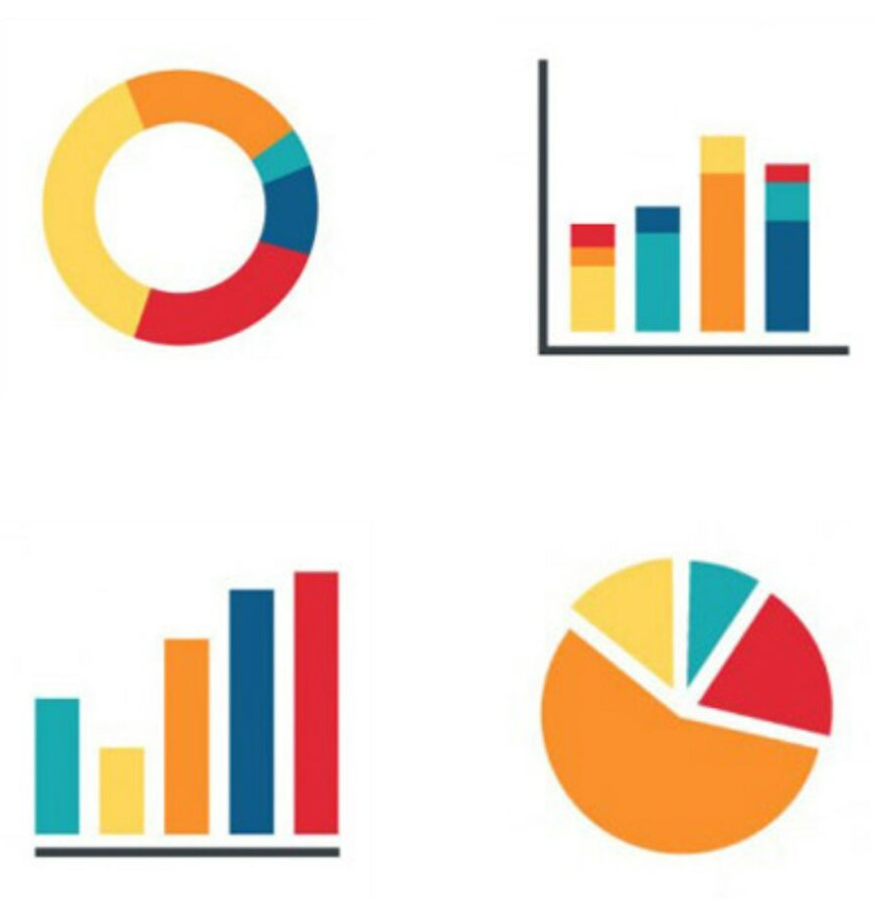
Eficácia de Novas Substâncias Antimicrobianas na Prevenção de Infecções Bacterianas em Animais Domésticos Maria Silva*¹, João Pereira², Ana Oliveira¹ ¹Universidade Veterinária de São Paulo, ²Instituto de Pesquisa em Saúde Animal
Introdução/Justificativa/Objetivo
Gráfico 2: Comparação da eficácia entre substâncias A e B (insira gráfico de linhas mostrando a superioridade da substância B).
Tabela 1: Efeitos colaterais reportados em cada grupo (insira uma tabela fictícia com dados numéricos).
Os resultados indicam que a substância B reduziu as infecções em 80% dos casos, enquanto a substância A obteve uma redução
Infecções bacterianas são uma das principais causas de morbidade em animais domésticos. Com o aumento da resistência bacteriana, torna-se crucial o desenvolvimento de novas substâncias antimicrobianas. Este estudo propõe avaliar a eficácia de duas substâncias inovadoras no tratamento e prevenção de infecções em cães e gatos.
Este estudo avaliou a eficácia de novas substâncias antimicrobianas no tratamento e prevenção de infecções bacterianas em cães e gatos. Realizamos um estudo experimental controlado com 120 animais divididos em três grupos: controle, tratamento com substância A e substância B. Os resultados mostraram que ambas as substâncias reduziram significativamente a incidência de infecções, com a substância B sendo a mais eficaz. Concluímos que o uso de novas substâncias antimicrobianas pode ser uma estratégia promissora no controle de infecções bacterianas em animais domésticos.
Material e métodos
Discussão/Conclusão
População estudada: 120 cães e gatos, divididos em três grupos.
Intervenção:
Grupo Controle: Não recebeu tratamento.
Grupo A: Tratado com Substância A.
Grupo B: Tratado com Substância B.
Coleta de dados: Foram realizados exames bacteriológicos antes e após o tratamento, ao longo de 30 dias. Todos os animais foram monitorados diariamente para avaliação de efeitos colaterais.
Análise de dados: Utilizamos análise estatística descritiva e testes de hipótese (p < 0,05) para avaliar a diferença entre os grupos.
A substância B demonstrou ser significativamente mais eficaz do que a substância A, sem apresentar efeitos colaterais graves. Isso sugere que o uso dessa nova substância pode ser incorporado aos tratamentos de rotina em clínicas veterinárias para reduzir a incidência de infecções bacterianas. Estudos futuros devem focar em populações maiores e em diferentes espécies animais.
As novas substâncias antimicrobianas testadas neste estudo, especialmente a substância B, apresentam um grande potencial no controle de infecções bacterianas em animais domésticos. Mais estudos são necessários para confirmar esses achados em larga escala.
Referências
Resultados
Silva, M., Pereira, J., Oliveira, A. "Substâncias antimicrobianas na prática veterinária", Revista de Saúde Animal, 2023.
Oliveira, A., "Resistência bacteriana em animais", Ciência Veterinária, 2021.
Gráfico 1: Incidência de infecções nos grupos controle, A e B (insira gráfico de barras mostrando a redução de infecções).
Apoio/financiamento/agradecimento

